Slide 1


당신의 모델에 날개를 달아드립니다.
feat. JupyterFlow
커피고래 유홍근

Slide 2

대상 청중
쿠버네티스를 잘 몰라도 그 기능을 활용해 보고 싶은 데이터과학자
효율적인 ML 환경과 workflow를 고민하는 MLOps Engineer
좋은 ML툴을 찾고자 하는 모델러
약간의 쿠버네티스 지식이 필요합니다.

Slide 3
발표 범위
오늘 발표는 Model Development (학습) 의 내용을 다룹니다.
Model
Development
학습
Model Serving
예측
데이터 처리, 모델 개발, 학습
모델 배포, 서빙, 모델평가, 운영

Slide 4


안녕하세요, 저는요
커피고래 (coffeewhale.com)
술 좋아하면 술고래, 커피 좋아하면 커피고래
ML, 컨테이너, K8s
LINE - K8s 기반 데이터 플랫폼 구축

Slide 5

발표하기에 앞서
오늘 발표하는 내용은 제가 속한 회사와는 아무런 연관성이 없습니다.
(사내 데이터 플랫폼에 적용 시켜 보는 것이 개인적인 목표임)
모두 제 개인적인 의견(프로젝트)임을 밝힙니다.

Slide 6
ML 프로젝트의 어려움
다양한 개발환경
지속적인 모델 변경
데이터 과학자와
엔지니어와의 간극
서버 자원 관리

Slide 7
기계학습을 제대로 하기 위해
지속적 모델 개발 / 배포
컴퓨팅 자원 스케줄링
다양한 모델 실험
ML 파이프라인 관리
성능 지표 관리 & 모니터링

Slide 8

모델 하나 만들려는 것 뿐인데

Slide 9
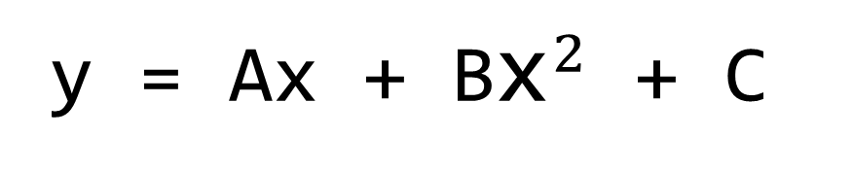
근본적인 문제
사람 손으로 풀기 어려운 복잡한 문제
?
y = Ax + B${\text{x}}^{2}$ + C
풀기 어려운 문제

Slide 10
근본적인 문제
기계한테 맡겨 보자!
4
y = Ax + B${\text{x}}^{2}$ + C
풀기 어려운 문제

Slide 11
근본적인 문제
여러가지 경우의 수를 계산
2
4
y = Ax + B${\text{x}}^{2}$ + C

Slide 12
근본적인 문제
필연적으로 많은 기계가 필요
2
4
y = Ax + B${\text{x}}^{2}$ + C
6

Slide 13

근본적인 문제
어떻게 하면 많은 기계들을 효율적으로 관리할 수 있을까?

Slide 14
근본적인 문제
직접 관리
Scheduling
Resource
Management
Job
Management

Slide 15
해결 방법
위임 관리
Scheduling
Resource
Management
Job
Management

Slide 16


컨테이너 스케줄링이 편리해집니다.
학습서버마다 일일이 확인할 필요 없다!

Slide 17
확장성이 좋아집니다.
필요할 때만 필요한 만큼만! (feat. 클라우드)
Auto Scaling

Slide 18
모니터링이 쉬워집니다.
어떤 서버에 어떤 문제가 있는지
CPU MEM
CPU MEM
CPU MEM
stats
CPU MEM
CPU MEM
CPU MEM
CPU MEM
CPU MEM
CPU MEM

Slide 19

장애에 견고해집니다.
클러스터 시스템의 장점

Slide 20
3줄 요약
많은 컴퓨팅 자원이 필요!
너무 많아 어떻게 다 관리해ㅜ
쿠버네티스가 해결해줄께!
MLOps 만세! 끄읕~

Slide 21
But, No Free Lunch
쿠버네티스가 모두에게 익숙한 것은 아니다
컨테이너화 작업 (Containerization)
Manifest 파일(YAML) 작성

Slide 22
Containerization
모델 스크립트 한줄 수정할 때마다 재빌드...
# Image build
docker build . -t <IMAGE_NAME>
# Image push
docker push <IMAGE_NAME>
# Run container
docker run <IMAGE_NAME>
넘 귀찮음ㅜ

Slide 23

YAML 지옥 (Writing Manifest)
?
?
이렇게 실행하시면 됩니다~
apiVersion: batch/v1
kind: Job
metadata:
name: ml-job
spec:
template:
spec:
containers:
- name: ml
image: python:3.7
command: ["python", "train.py"]
restartPolicy: Never
backoffLimit: 4

Slide 24

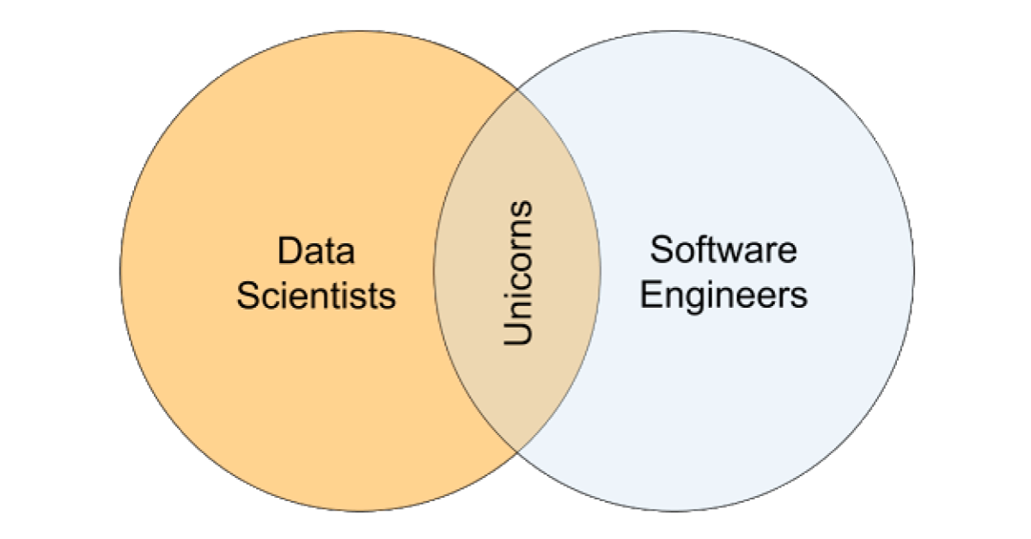
물론, 간혹 유니콘들이 있긴 합니다.
모두가 들어봤지만
아무도 보지 못한...
다 잘하는 가상의 존재

Slide 25
단지 나는 아닐 뿐...

Slide 26

하나씩 해결해 봅시다
먼저 Containerization을 없애려면?
-> 애초에 하지 말자!

Slide 27
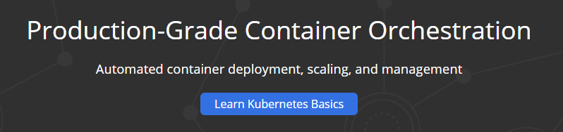
쿠버네티스 자체가 컨테이너 오케스트레이션인데
컨테이너화 작업을 하지 말자고??
쌉가능?!

Slide 28



처음부터 컨테이너 안에서 개발
JupyterHub on Kubernetes
미리 컨테이너화된 환경을 데이터 과학자에게 제공
run container
컨테이너

Slide 29
아직 문제가 남아 있습니다
컨테이너 안에서 개발한 코드를 쿠버네티스에 어떻게 전달 하나?
train.py
얘는 컨테이너
얘는 이미지로부터 컨테이너 실행

Slide 30
아직 문제가 남아 있습니다
1. CI/CD 이용? (git push -> docker build & push)
2. 컨테이너로부터 이미지 생성? (docker commit)
3. 혹시 다른 방법?

Slide 31
우리가 정말 필요한 것?
ML학습에 필요한 3가지 요소
모델 실행환경: 실행환경(venv, conda)
모델 소스코드: train.py
모델 파라미터: epoch=10 dropout=0.5
어떤 방법을 이용해서든지 이 3가지 정보만 있으면 OK
# run ml training
venv/bin/python train.py epoch=10 dropout=0.5

Slide 32
ML학습에 필요한 요소
K8s Manifest에서도 동일
apiVersion: batch/v1
kind: Job
metadata:
name: my-ml-job
spec:
template:
spec:
containers:
- name: ml
image: python:3.7
command: [python, train.py]
args:
- epoch=10
- dropout=0.5
restartPolicy: Never
backoffLimit: 4
어떤 실행환경 (image)
어떤 ML code (script)
어떤 파라미터 (param)

Slide 33
재밌게도
JupyterHub를 이용하면 손쉽게 획득 가능
왜? Jupyter도 컨테이너(Pod)로 만들어졌기 때문에!
Pod 정보
이미지 주소 (실행환경)
볼륨 정보 (ML code)
args 정보 (파라미터)
# in jupyter notebook Pod
POD_INFO=$(kubectl get pod $(hostname) -oyaml)

Slide 34
그렇다면 만약에..
JupyterHub를 통해 이 3가지 정보를 얻어서
컨테이너화 작업 없이
K8s Manifest를 자동으로 만들어주는 어떤 툴이 있다면,
정말 편리하지 않을까요?
(No containerization)
(YAML 지옥 해방)

Slide 35
그래서 준비했습니다
여러분의 모델에
날개를 달아 줄 바로 그 ML툴!!

Slide 36
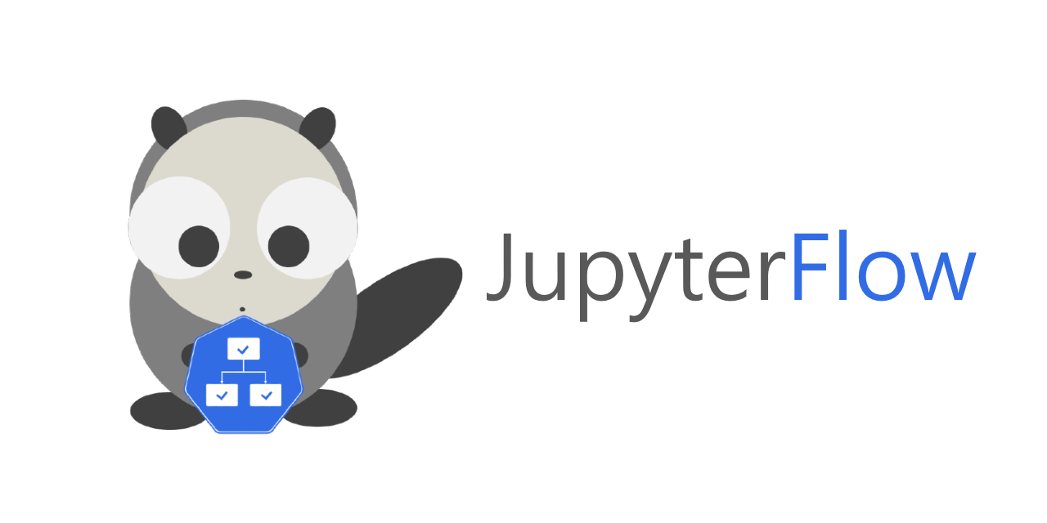
JupyterFlow를 소개합니다!
https://jupyterflow.com
뚜뚠!

Slide 37
JupyterFlow란?
컨테이너화 작업 & Manifest 작성 없이
곧바로 학습할 수 있도록 도와주는 CLI툴!
# install
pip install jupyterflow
# run ml workflow
jupyterflow run -c "python train"

Slide 38

JupyterFlow와 함께라면
작성한 코드를 바로 클러스터로 실행 가능!
쿠버네티스 전혀 몰라도 괜찮아요~
이제 ML에만 집중하고 귀찮은 작업은 JupyterFlow에게!

Slide 39
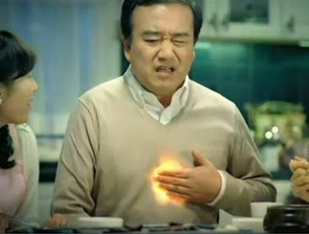
JupyterFlow 전과 후
JupyterFlow가 없다면
모델 스크립트 작성
Dockerfile 작성
도커 빌드 & 푸시
K8s Manifest 작성
kubectl apply

Slide 40

JupyterFlow 전과 후
JupyterFlow가 없다면
모델 스크립트 작성
Dockerfile 작성
도커 빌드 & 푸시
K8s Manifest 작성
kubectl apply
JupyterFlow와 함께라면
Jupyter 노트북 생성
모델 스크립트 작성
jupyterflow run!

Slide 41

JupyterFlow 데모
직접 테스트 가능한 환경!
JupyterHub: https://jupyter.coffeewhale.net
Workflow UI: https://argo.coffeewhale.net/workflows

Slide 42
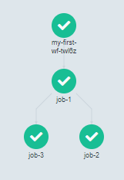
어떤 원리야?
Argo Workflow - Custom Resource
apiVersion: argoproj.io/v1alpha1
kind: Workflow
metadata:
generateName: ml-
spec:
entrypoint: entry
templates:
- name: entry
container:
image: python:3.7
command: ["python"]
args: ["train.py", "epoch=5"]
volumeMounts:
- name: A
mounts: "/home/jovyan"
volumes:
- name: A
persistentVolumeClaim:
- name: mypvc

Slide 43
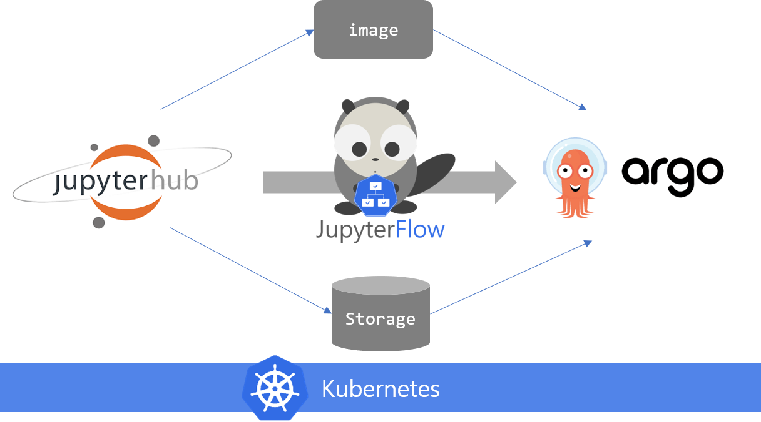
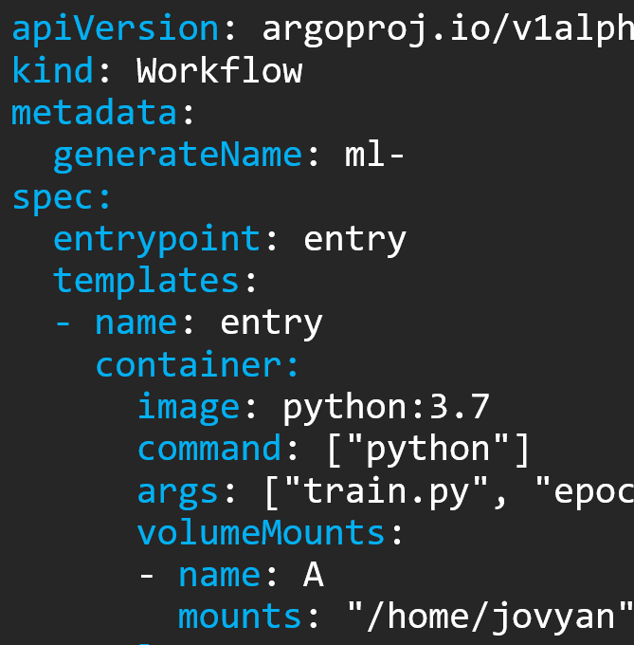
Architecture
param
[Save]
~/train.py
(in volume A)
[Load]
~/train.py
(in volume A)

Slide 44

각자의 역할
JupyterHub는 Argo가 있는지 모름
Argo는 누가 Manifest를 만들었는지 모름
ML 정보
얘가 중간에서 열일함

Slide 45
개인적인 견해의 ML툴 비교
먼저 짚고 넘어가야 할 사항!
주관적인 관점에서의 비교 내용
장점을 어필하기 위해 부득이 기존의 오픈소스들과 비교

Slide 46
ML툴 비교
Product | Containerization | Manifest 난이도* | 지속적 모델 배포
JupyterFlow | No need | 하 (workflow.yaml) | 즉각
Argo Workflow | Required | 상 (Kubernetes Manifest) | 이미지 배포
Airflow | No need | 중 (Airflow DAG) | 깃 배포, ansible 배포, 이미지 배포
Kubeflow | Required | 상 (Kubeflow Pipelines SDK) | 이미지 배포
난이도*: 주관적인 기준입니다.

Slide 47
JupyterFlow 개선점
Distributed training 기능 부재
설치가 조금 복잡
고급 Admission Control 기능 부재
(사용자별 Workflow 조회, 삭제)

Slide 48
근데 그거... 혹시
Argo Workflow Manifest만 잘 만들면 되지 않나요?
Airflow on Kubernetes랑 거의 비슷한거 같은데..?
Kubeflow 쓰지 왜 이걸 써야 하나요?

Slide 49
네, 다 맞는 말입니다.
사실 기존 wf 엔진을 사용해도 100% 대체 가능
Argo, Airflow, Kubeflow, Lugi, NiFi, Oozie
그럼 프로젝트 의미가 있을까?
Yes! Why?

Slide 50
칼 용도 & 크기의 문제인 것 같습니다.
기능적으로는 다 동일! 사소한 디테일의 차이
빅데이터 진영도 비슷한 현상
- Query engine, Storage engine, Streaming Processor, Resource Manager
용도에 따라
- 안정성
- 속도
- 운영성
- 유지보수성

Slide 51
JupyterFlow라는 칼의 용도는?
데이터과학자들이 For data scientist
모델 실험 시 On model development
쿠버네티스 레벨로 At Kubernetes scale
빠르게 학습 With speed

Slide 52
발표 Wrap Up
MLOps 쿠버네티스로하면 좋아요!
확장성 (scalability)
스케줄링
리스소 관리
모니터링 & 장애 대응
하지만 모두가 쿠버네티스에 익숙한 건 아니에요
containerization & YAML 지옥
JupyterFlow를 사용하면 모두가 행복해져요!

Slide 53
마무리
개인적으로 시작한 오픈소스 프로젝트
아직 초기 단계, 버그도 있고 완벽x
JupyterFlow가 가지는 굉장한 가능성
프로젝트에 관심이 있거나, 한번 검토 중이시라면 언제든지 연락 부탁드립니다!
직접 찾아가서 환경 세팅해드립니다!

Slide 54
발표의 자료가 된 글
https://coffeewhale.com
커피고래가 생각하는 MLOps
[번역] 데이터 과학자들은 쿠버네티스에 관심이 없습니다 - MLOps
데이터 과학자를 위한 ML툴 - JupyterFlow

Slide 55
QnA
http://jupyterflow.com

Slide 56
MLOps가 하는 일이 무엇인지, 어떤 역량을 갖춰야하는지 궁금합니다.
한번의 작업으로 끝이 아니라 여러 번 시도하며 개선해 나가는 과정
이 과정을 지원하는 모든 일들
모델링 과정 이해
ML Framework 파악
모델링 & 분석 경험
클러스터 시스템
CI / CD
모니터링
자원 관리
커피고래가 생각하는 MLOps: https://coffeewhale.com/what-is-mlops

Slide 57
MLflow & Ray는요?
MLflow와 Ray는 Workflow Engine이 아니어서 비교에서 제외
오히려 조합하여 시너지를 낼 수 있는 제품이라 생각
Ray distributed computing on JupyterFlow

